Slide 1
网络环境中应用的按需部署技术研究
张静斌

Slide 2
1. 背景知识
1.1 软件部署的定义
软件开发完成后需要执行一组活动才能运行起来，这组活动就称为软件部署 。
部署是软件生命周期的重要组成部分，是软件应用通过占有资源而运行起来的核心环节。

Slide 3
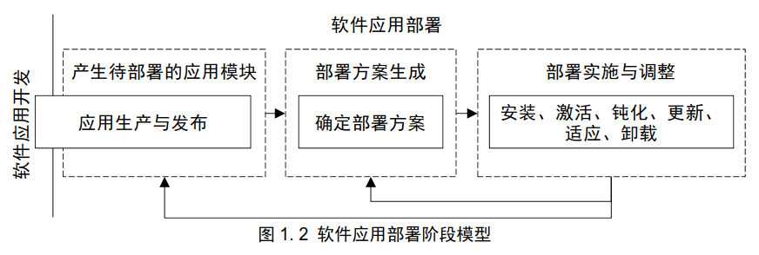
1.2 软件部署阶段模型
产生待部署的应用模块
生成部署方案
实施部署并根据需要调整部署
Notes:
集中式部署和分布式部署
1.软件应用不再是一段段的程序文本，而是可被部署运行在目标节点上的应用模块
2.该阶段主要是根据待部署的应用模块以及当前供部署的节点环境来确定部署方案。
3.这个阶段将完成把应用模块根 据部署方案安装到节点的具体工作，并且将根据环境的变化对部署进行调整

Slide 4
1.3 待部署的应用模块产生
1.3.1 基于分布计算中间件
分布计算中间件主要用于帮助应用处理跨网络的互操作。它要求开发者按照规定的编程模型进行应用模块开发。生成的模块就可以被部署在网络上的多个中间件实例上，并通过中间件的支撑来实现互操作。
优点：开发者不必再处理与网络相关的底层通讯细节问题，如怎样建立模块间的网络连接。
缺点：1. 开发者必须编写大量与业务逻辑无关的代码，增加了编程负担；
2. 具有较高的维护代价并会影响软件应用的可用性。
Notes:
环境变化导致资源需求 改变，进而需要改变应用的部署结构时，则还需要经过停机、修改源码、重编译、重部署、重启等步骤

Slide 5
1.3.2 基于移动Agent
移动软件 Agent是一类特殊的软件 Agent。它不仅具有自主学习、 相互协作等特性，更重要的是具有移动性。使用移动Agent 开发出的应用程序中的模块都可在Agent 平台的支撑下在多个网络节点上自由移动，实现应用的分布式部署。
优点：移动 Agent 之间的互操作由 Agent 平台来支撑，开发者可以专注于开发业务逻辑。
缺点：1. 应用必须按照 Agent 所规定的编程模型进行开发，且受到 Agent 平台通用性的制约；
2. 第三方库的移动问题。
Notes:
Agent 通过在 Agent平台注册监听器，从而在某个监听的消息被发出时收到该消息。

Slide 6
1.3.3 基于分布式共享内存
分布式共享内存（DSM）使得不具有共享内存的计算节点能够通过 DSM 系统来进行数据共享。这些节点中的处理器可采取读写私有地址空间数据的方式来读写 DSM 所提供的虚拟共享内存中的数据。DSM 系统负责将数据的更新传播到其他节点的内存中。
Notes:
若要应用能够运行在其他 DSM 系统，则需要重新编写特定于 DSM 的代码。

Slide 7
CPU 0
CPU 1
CPU 2
MEM 0
MEM 1
MEM 2
NETWORK
每一个机器都有一个存储内容的本地副本，读取操作我们可以从本地内存进行读取，写入操作我们可以先在本地写入之后，再通过广播向其他的内存块发送update消息。
Notes:
最简单的一个分布式共享内存

Slide 8
优点：1. 向开发者屏蔽远程和本地数据访问的区别，进而屏蔽了模块的位置信息；
缺点：1.在产生待部署的模块的层面，应用必须按照 DSM 所提供的编程模型进行开发；
2.对运行环境的配置存在较大的限制。

Slide 9
1.3.4 基于自动程序重构
通过自动程序重构，开发者不需要在应用代码中手动编写那些与程序分布相关的代码，而只需要编写相应业务功能的本地调用代码。将这些代码作为输入送到一个自动重构系统中，该系统就会在开发者的指导下将程序 转成客户端和服务端两部分。
Notes:
把对象的直接方法调用替换为对远程对象的方法调用
把直接对象引用重构为通过proxy进行的间接对象引用

Slide 10
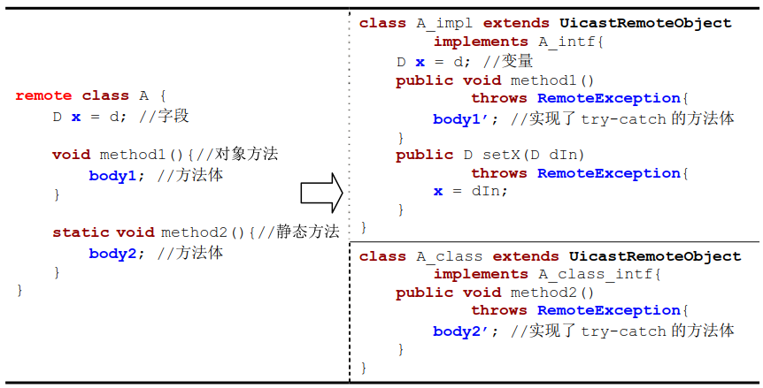
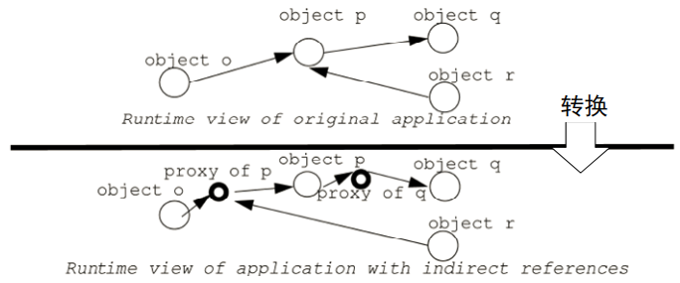
Notes:
远程对象的重构实现
远程对象的远程调用和通过proxy的间接对象引用

Slide 11
优点：1. 编程实现简单，无需编写太多额外的代码；
2. 利用中间码重构，也可以对遗产软件进行分布式部署。
缺点：在后续的部署调整阶段，需要对代码进行再一次的重构。

Slide 12
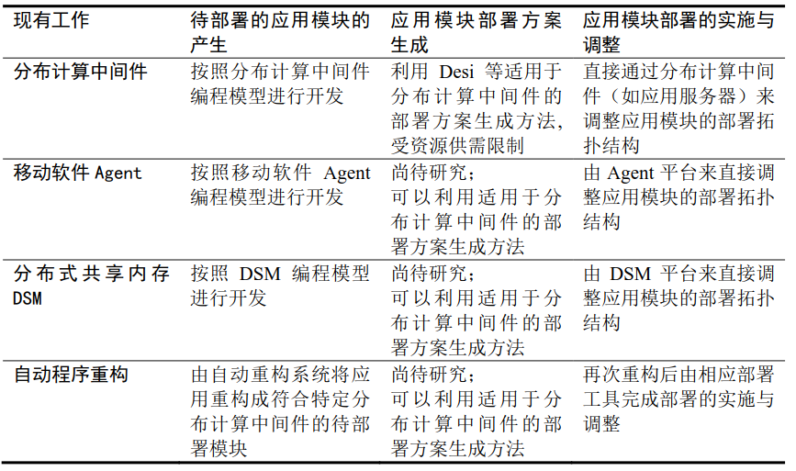
1.4 部署方案生成、实施与调整
Notes:
应用模块部署方案都是基于现有的应用模块，考虑资源需求、带宽、交互频率等因素以求解得到最大化的部署目标。
现有工作中，通常直接对应用部署的拓扑结构进行调整。而调整要么采用对应用整体复制以形成集群来处理客户请求的方式，要么由管理员决定需要调整的模块以及新的部署方案。

Slide 13
1.5 现有系统存在的问题
1.难以实现应用模块中计算逻辑的按需转移执行
2.生成的部署方案受资源预计需求与供给不匹配的限制
A、B（资源需求量分别为600、100）两个模块，给定两种服务器（600、400）
3.直接改变部署拓扑结构的部署调整方法难以始终保障应用高效运行
本文引入按需部署的概念，就是应用部署到网络节点的拓扑结构随资源需要而进行即，动态调整。
Notes:
按需部署要有可按需部署的应用模块。也就是说，某一模块中的计算逻辑可以按照部署需要被转移到本地或是远程执行，模块间的本地/远程互操作也应随之改变
调整要么采用对应用整体复制以形成集群来处理客户请求的方式，要么由管理员决定需要调整的模块以及新的部署方案。缺少一种自动的及时的部署调整方法。
本文将应用部署到网络节点的拓扑结构随资源需要而进行的动态调整称为按需部署。

Slide 14
1.6 本文贡献
1.提出了一种支持软件应用中计算逻辑按需远程执行的程序结构及自动程序重构方法。
2.提出一种按需匹配资源供需的部署方案生成方法。
3.提出一种基于网络节点软硬件栈资源可调特性的嵌套式的部署调整方法。
4.设计并实现了一个支持Java 应用进行按需部署的支撑系统。

Slide 15
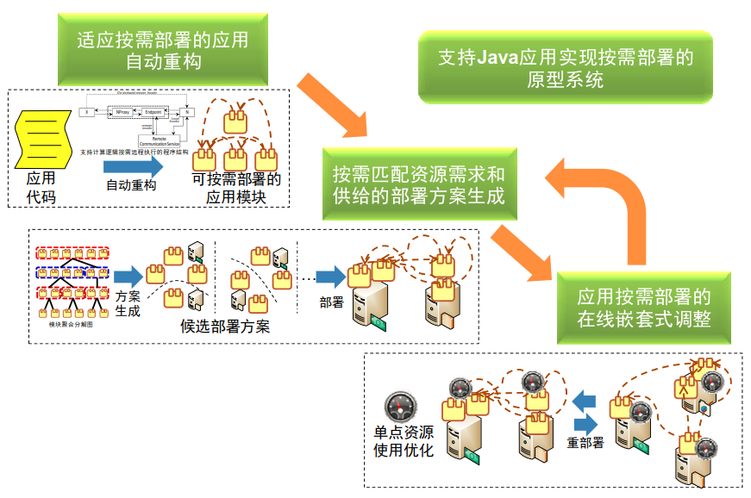
2. 整体架构
1. 适应按需部署的应用自动重构
2. 按需匹配资源供需的部署方案生成
3. 应用部署的在线嵌套式调整
Notes:
原有的模块生成方式是没法实现后续的按需部署的

Slide 16
3. 适应按需部署的应用自动重构
3.1支持计算逻辑按需远程执行的程序结构
软件应用中固有的直接内存调用或远程调用结构差异是导致其不能实现计算按需远程执行、进而实现按需部署的根本原因。
Notes:
第一、由于难以在设计实现时就准确预计应用对资源的需求，因而开发者通常根据自身的经验或是环境的约束而编写出或重构生成可能需要远程执行的应用模块，使应用系统从产生开始就易受网络条件等环境变化的影响。
第二、 那些已经远程执行的应用模块只能通过固定了的远程调用进行访问，而不能在运 行时按需回收到本地执行或是改变远程执行的位置。
现有工作主要停留在简化应用程序中远程调用结构的开发上面，没有考虑到环境 变化导致资源供需改变时，直接内存调用和远程调用结构各自的优缺点以及适用 范围，所以也没能解决好如何产生可按需部署的应用模块这一问题。

Slide 17

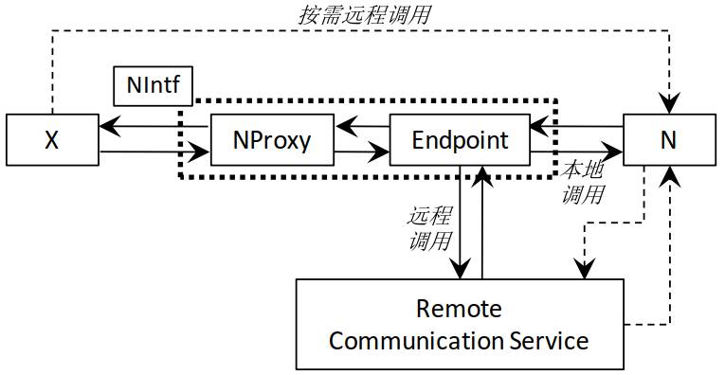
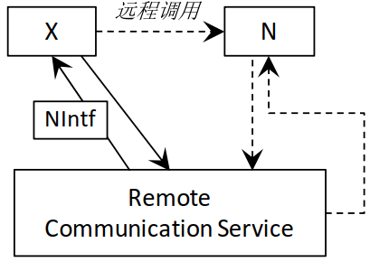

Slide 18
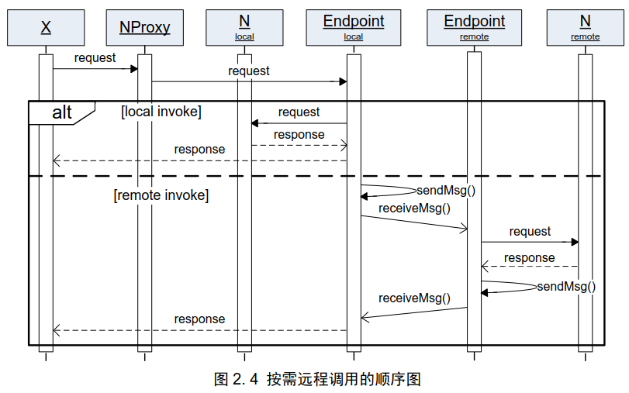

Slide 19
优点：
1、向调用类屏蔽被调类的位置，从而打破直接内存调用和远程调用的限制，可以进一步实现应用的按需部署。
2、通过endpoint，使得调用类与RCS解耦，即便RCS发生变化，X和proxy也不需要做任何变化。
缺点：
1、开发者手动生成目标程序结构，会造成极大的开发负担，因此引入了自动重构技术；
2、目标程序结构在运行时其性能等质量属性可能会有所损失。

Slide 20
3.2 目标程序结构的形成
3.2.1 应用类自动划分
Anchored类
Movable类
同时，为了解决误报和漏报的情况，应用部署者可以使用配置文件来精细化地确定某软件应用中哪些类必须被留在原节点执行或是放到远程节点执行，从而使划分步骤适应于每一个特殊的应用，以进一步保证划分结果的精准性。

Slide 21
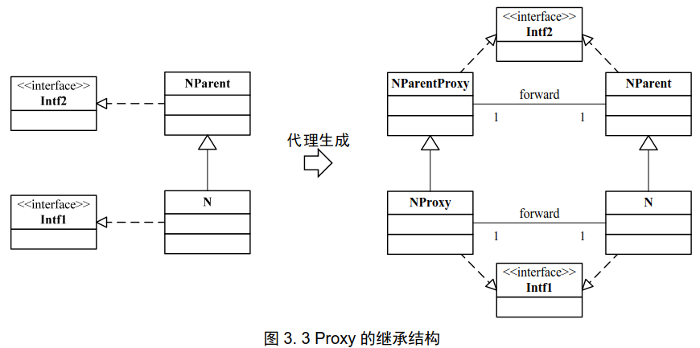
3.2.2 代理生成
Proxy 需要和被代理的类具有完全相同的外部表现；
Proxy之间也必须与被代理的类一样，维持同样的继承层次结构
Notes:
Nproxy需要继承Nparentproxy，否则某些强制类型转换会出现问题
隐含方法，静态方法
从接口的角度来说，如果一个类和其 proxy 类都实现了相同的接口，则这两个类是完全一样的。

Slide 22
3.2.3 应用类重构
因为应用类需要根据当前需求，既可以在本地，也可以在远程被调用执行，因此应用类的具体实现需要适应这两种调用差异。
Field to Method Transformer
Array Transformer
Renaming Transformer
ServerObject Transformer
Notes:
其主要功能是让每一个应用类实现一个特殊的ServerObject 接口中的如下两个方法：getID和 getProxyForSerializing

Slide 23
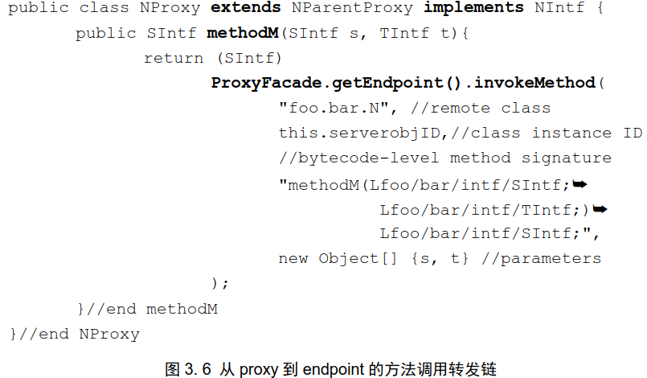
3.2.4 Endpoint

Slide 24
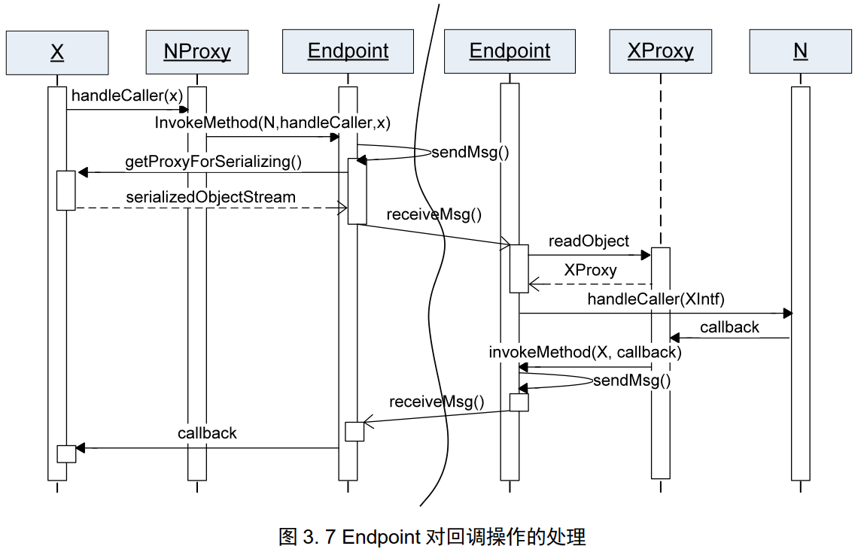

Slide 25
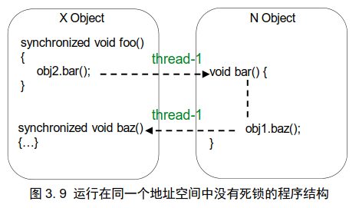
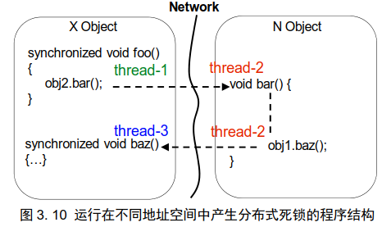
3.2.5 分布式特性处理
处理分布式死锁
处理分布式垃圾回收
处理远程调用重试
Notes:
这些部分都比较细节，就只说一下分布式死锁的处理
修改同步机制
发现synchronized原语 标注线程id，thread3发现id为1，就不需要等待了

Slide 26
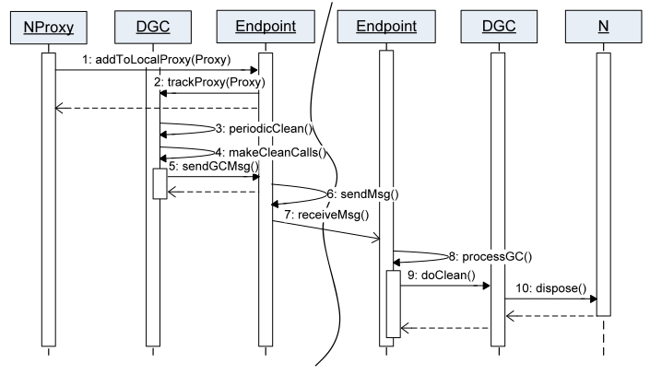
Notes:
当某个NProxy被创建时，一方面，它会向N 所在端的DGC（Distributed Garbage Collector）进行 注册，使对应的 N 实例的引用数增一，并记录下它的引用存根。另一方面，它也 会向本地的 endpoint 进行注册，由 endpoint 调用本地的 DGC 来对 NProxy 是否还 被继续使用进行跟踪。当 DGC 的定期检查机制发现该 proxy 不再被使用时，就会 执行清理操作，向远端的 endpoint 发出清理消息。远端的 endpoint 收到该消息后 会调用所在端的 DGC 来执行清理命令，即，找到 proxy 所对应的应用类实例 N，将后者的被引用数减一，并清除 proxy 所对应的引用存根。当发现该 N 实例的被 引用数变为零时，就调用其 dispose 方法，进行资源释放，完成垃圾回收工作。

Slide 27
优点：
使得 proxy 尽可能的小，以方便其在网络上的传输。 如，遇到回调情况时 proxy 的传输；
帮助实现调用者和被调用者的解耦
其他与通讯相 关的处理机制，如远程调用重试或移除分布式死锁等，能够容易地加入 endpoint 中，保障远程通讯的质量。
Notes:
具体endpoint的功能怎么按需调度class会牵扯到部署方案生成和调整，将会在后面两章的ppt展开，这里只先介绍和模块生成操作相关的内容

Slide 28
3.2.6 应用类关联信息挖掘
倘若随机选择某一应用类来远程执行，虽然占有了额外的资源，但并不能保证应用整体性能的提升；
挖掘应用类关联信息的目的就是把那些相互间调用频繁的 movable 类作为一个逻辑单元，并将它们一起移动到远程网络节点执行，通过避免它们之间高额的网络调用来保障计算逻辑远程执行的有效性。
其作用是用于辅助决策应用类中的计算逻辑是否需要转移执行的信息，也就是辅助部署方案的生成。

Slide 29
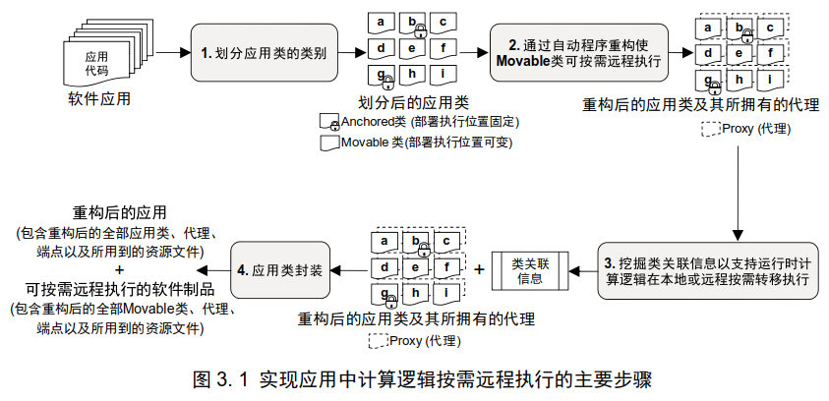
3.3 自动重构流程

Slide 30
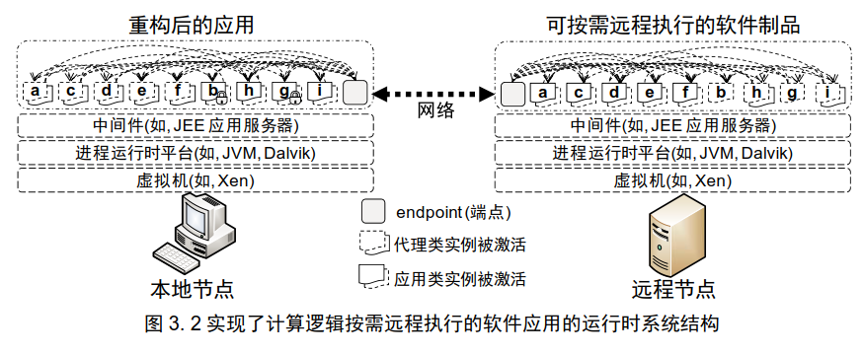

Slide 31
4.按需匹配资源供需的部署方案生成
4.1 应用类聚类
应用类聚类的目的是把那些相互间调用频繁的movable 类作为一个逻辑单元，并在必要时将它们一起转移到远程网络节点执行，通过避免它们之间高额的网络调用开销来保障计算逻辑远程执行的有效性。
Notes:
若是把聚类的判断放在应用运行时来决定，并以此产生部署方案，则运行时开销会很大。由于应用在设计实现时，它的应用类之间的聚类基本上已经明确了，所以可以通过程序分析而直接得到这些聚类信息，并在运行时依照该信息生成部署方案。

Slide 32
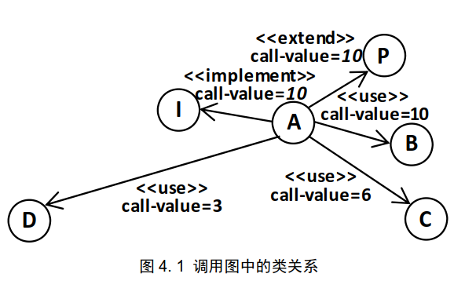
4.1 应用类聚类
4.1.1 类调用关系分析
Notes:
调用关系图

Slide 33
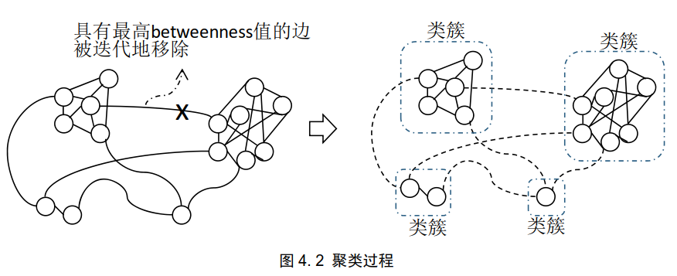
4.1.2 Girvan-Newman 聚类算法
一个边的“betweenness”值表示 G 中经过该边的所有节点对的最短路径的总条数。
Notes:
按照这种方法循环执行，可以得到[1, N]种聚类结果。一开始是一个大的cluster，最后每一个类都是一个cluster
中间值越大表明，各个类越不经常通过这个边交互，越应该被删除

Slide 34
4.1.3 类语义关系分析
程序静态或动态分析方法都可以用来计算 call-value 值。然而，所得到的 call-value 值都可能不准确。比如，调用处于一个循环或者if语句中；
已有研究证明的关于关系紧密的类之间具有语义相似性，来利用语义信息调整 call-value 值，使得那些关系真正紧密的类更容易被聚在一起。
Notes:
Testcase进行程序的动态分析也会因为测试集以及测试覆盖率问题出现call-value计算不准确

Slide 35

首先将一个应用类的类名以及代码中的变量名、方法名、字段类型等文本内容切分成一个词向量：T = <t1, t2, t3, …, tm>；
Class ¹ with name¹: “insa.android.andgoid.strategy.Pattern”
T1=<insa, android, andgoid, strategy, pattern>
Class² with name²: “insa.android.andgoid.strategy.PatternStone”.
T2=<insa, android, andgoid, strategy, pattern, stone>

Slide 36
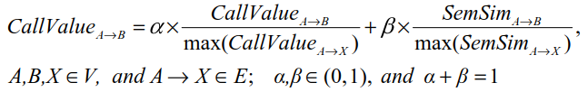
4.1.4 同时考虑调用关系及语义关系进行聚类
Notes:
绝对大小不同或是计量单位不同带来的影响，因而在合并这两个值之前都分别对它们进行了归一化，人为给定

Slide 37
1. 输入应用的全部应用类及cluster阈值
2. 构造应用类调用图
3. 计算call-value及语义相似度
6.利用G-N算法，每次移除最小中间值的边
5. 计算各个边的中间值
4. 更新各个调用边的call-value
7.当子图个数不小于阈值时停止

Slide 38
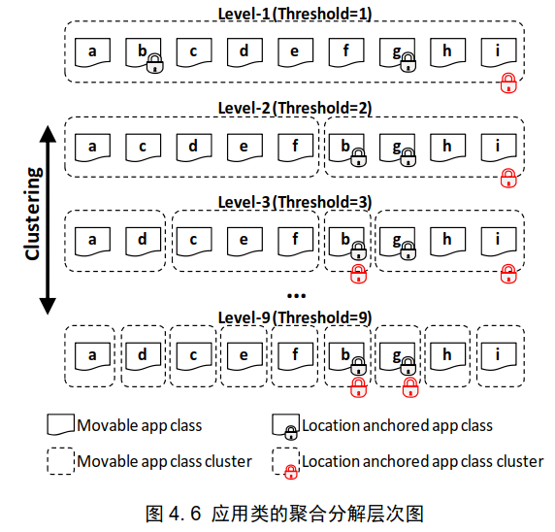
4.2 类的聚合分解层次图
1. 从上到下实际是从一组应用类中分出那些关联更紧密的应用类；
2. 聚合分解信息被存储在重构后的应用中，在运行时，endpoint 将会使用该信息来辅助决定哪些类对应的计算逻辑应该被转移到远程执行。
Notes:
threshold 的取值范围是[1, Nclass_num]，会得到一个聚类图
应用中的 endpoint 将会使用该信息来辅助决定哪些类对应的计算逻辑应该被转移到远程执行，以避免将相互间调用频繁的类部署到不同节点的情况发生。
这一部分的实现实际上在第一部分生成模块的时候就已经实现了，需要用它来辅助决策。

Slide 39

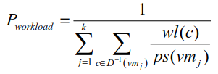


4.3 计算逻辑按需远程执行的决策
部署目标
约束条件：资源约束、位置约束
多背包优化问题，采用动态规划求解
最小割集问题求解

Slide 40
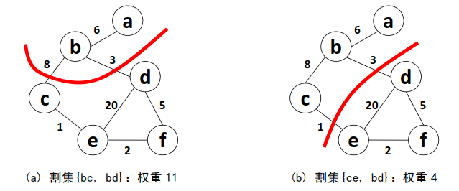
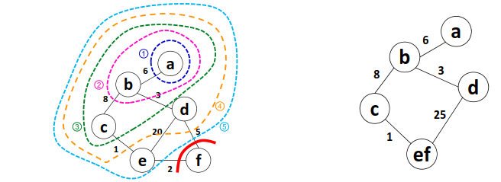
Notes:
边为调用频率和传输数据量的积

Slide 41
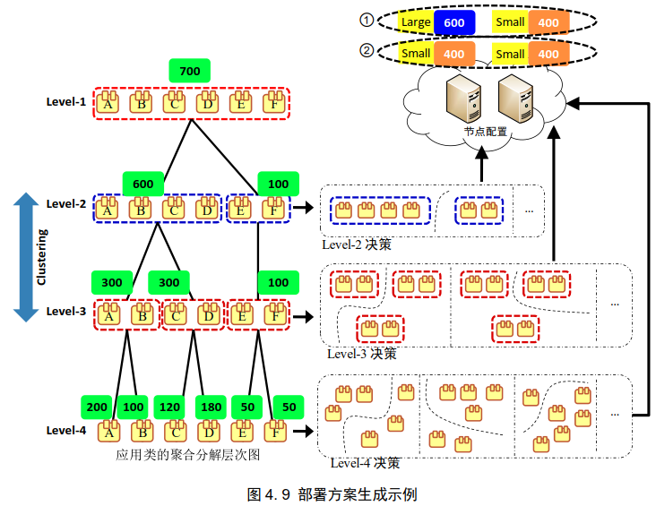
4.4 部署方案生成示例

Slide 42
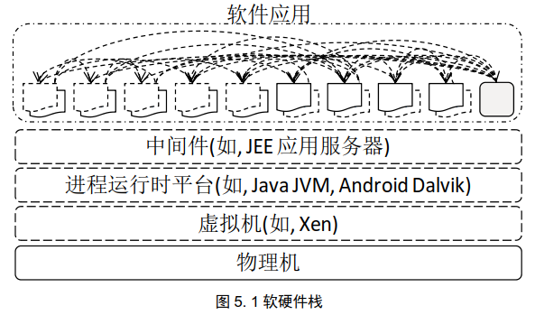
5. 应用部署的在线嵌套式调整

Slide 43
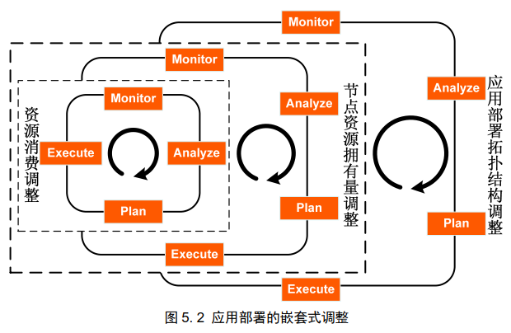
内环：调整资源在应用与中间件以及进程运行时等支撑软件平台之间的分配；
中环：增加虚拟机节点的计算资源拥有量；
外环：增加节点或者重新调整应用模块在各个节点上的部署拓扑结构。

Slide 44
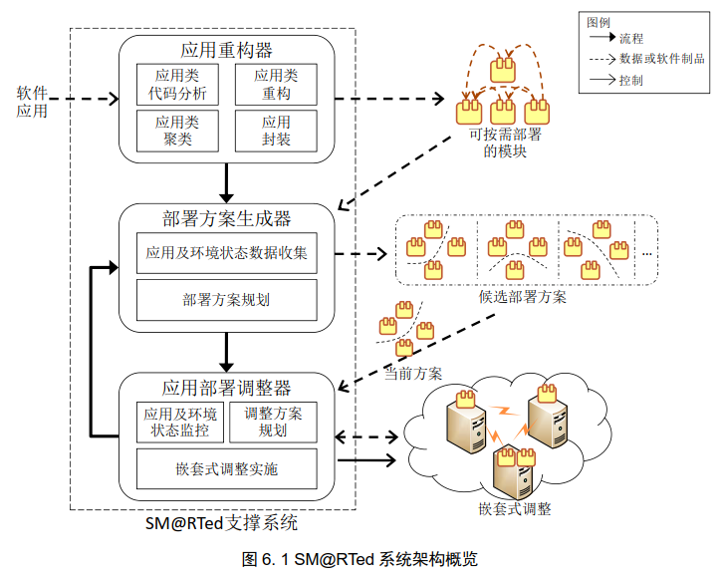
6. 支撑系统

Slide 45
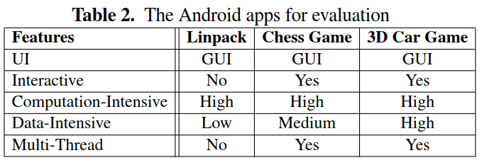
7. 1 单机应用实验设计
Notes:
Linpack是个线性系统软件，解方程用
图形用户接口，允许人交互使用，计算密集型，数据密集，多线程

Slide 46
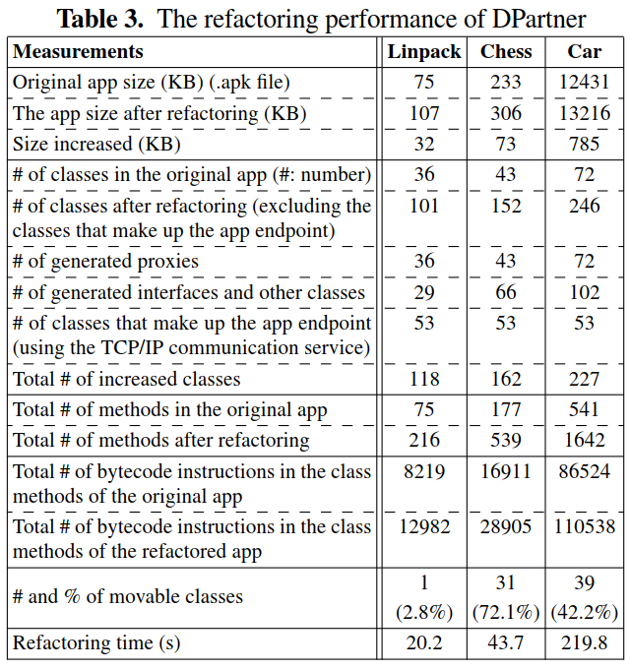

Slide 47
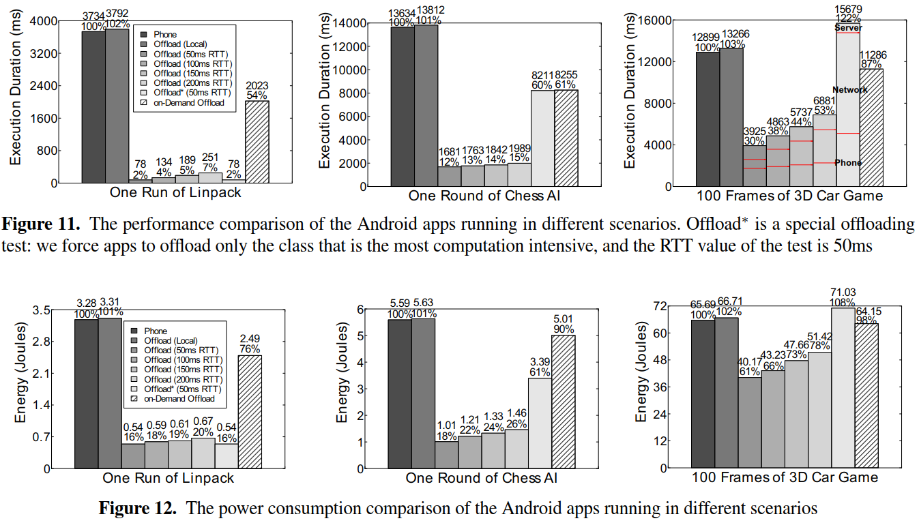
Notes:
第一个是原应用，第二个是重构后的应用，第三到六，总是迁移，分别对应WIFI不同的往返时间情况下的表现
第七种只迁移监控类，就是不进行聚类
第8种，120秒内延迟从50ms变到300ms

Slide 48
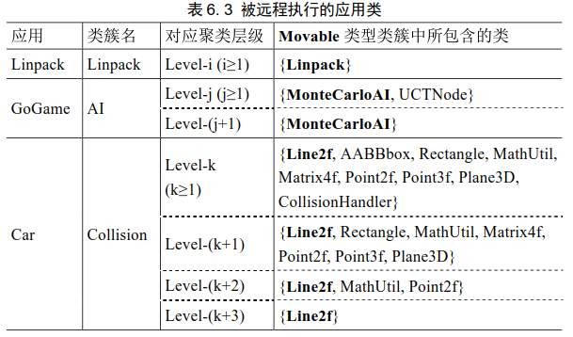

Slide 49
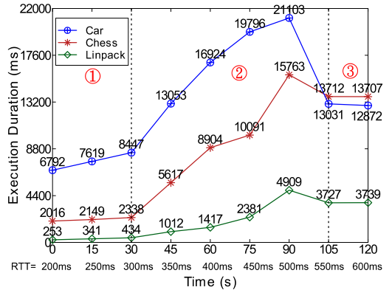
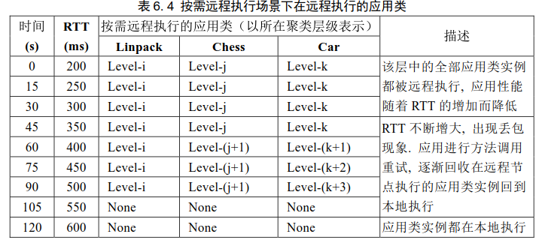

Slide 50
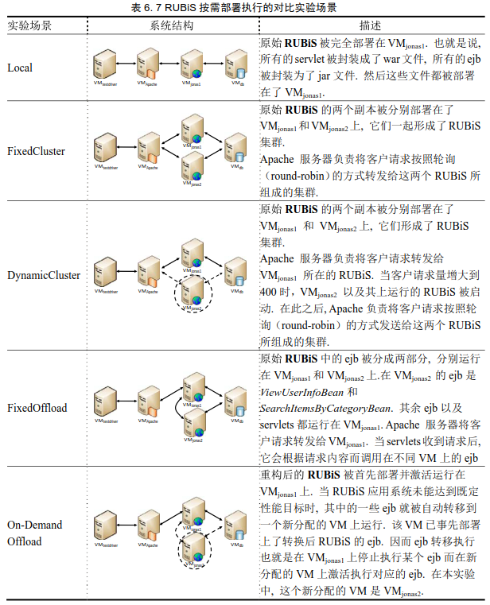
7.2 分布式应用实验设计

Slide 51
